Slide 1
Java
Chapter 12. 쓰레드(thread)
의
정석
http://www.javachobo.com
Java의 정석
제 12 장
쓰레드(thread)
2009. 7. 31
남궁성 강의
castello@naver.com

Slide 2

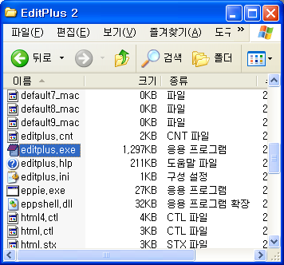
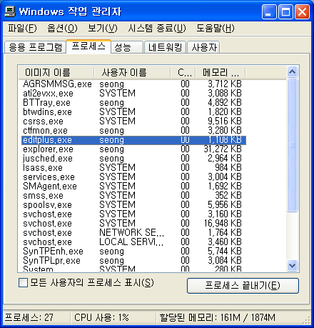
Java
Chapter 12. 쓰레드(thread)
의
정석
http://www.javachobo.com
1.1 프로세스와 쓰레드(process & thread) (1)
▶ 프로그램 : 실행 가능한 파일(HDD)
▶ 프로세스 : 실행 중인 프로그램(메모리)

Slide 3


Java
Chapter 12. 쓰레드(thread)
의
정석
http://www.javachobo.com
1.1 프로세스와 쓰레드(process & thread) (2)
▶ 프로세스 : 실행 중인 프로그램, 자원(resources)과 쓰레드로 구성
▶ 쓰레드 : 프로세스 내에서 실제 작업을 수행.
모든 프로세스는 하나 이상의 쓰레드를 가지고 있다.
프로세스 : 쓰레드 = 공장 : 일꾼
▶ 싱글 쓰레드 프로세스
= 자원+쓰레드
▶ 멀티 쓰레드 프로세스
= 자원+쓰레드+쓰레드+…+쓰레드
프로세스(공장)
쓰레드(일꾼)
…

Slide 4
Java
Chapter 12. 쓰레드(thread)
의
정석
http://www.javachobo.com
1.2 멀티프로세스 vs. 멀티쓰레드
“하나의 새로운 프로세스를 생성하는 것보다
하나의 새로운 쓰레드를 생성하는 것이 더 적은 비용이 든다.”
- 2 프로세스 1 쓰레드 vs. 1 프로세스 2 쓰레드
vs.

Slide 5
Java
Chapter 12. 쓰레드(thread)
의
정석
http://www.javachobo.com
1.3 멀티쓰레드의 장단점
“많은 프로그램들이 멀티쓰레드로 작성되어 있다.
그러나, 멀티쓰레드 프로그래밍이 장점만 있는 것은 아니다.”
장점 | - 자원을 보다 효율적으로 사용할 수 있다. 사용자에 대한 응답성(responseness)이 향상된다. 작업이 분리되어 코드가 간결해 진다. “여러 모로 좋다.”
단점 | 동기화(synchronization)에 주의해야 한다. 교착상태(dead-lock)가 발생하지 않도록 주의해야 한다. 각 쓰레드가 효율적으로 고르게 실행될 수 있게 해야 한다. “프로그래밍할 때 고려해야 할 사항들이 많다.”

Slide 6
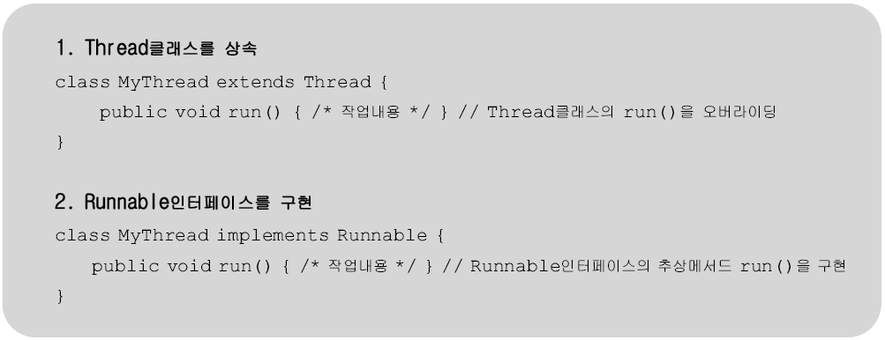
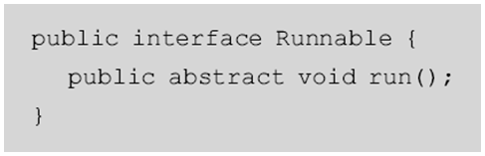
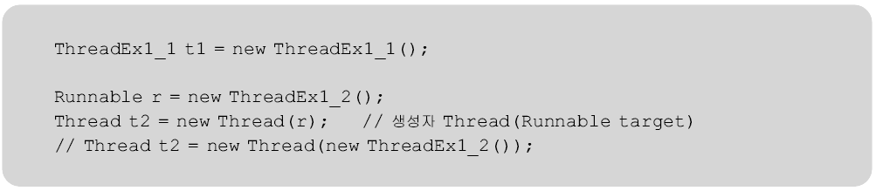
Java
Chapter 12. 쓰레드(thread)
의
정석
http://www.javachobo.com
1.4 쓰레드의 구현과 실행

Slide 7
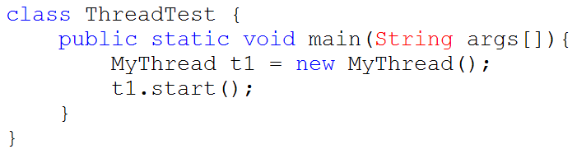
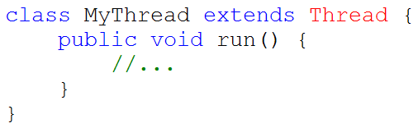
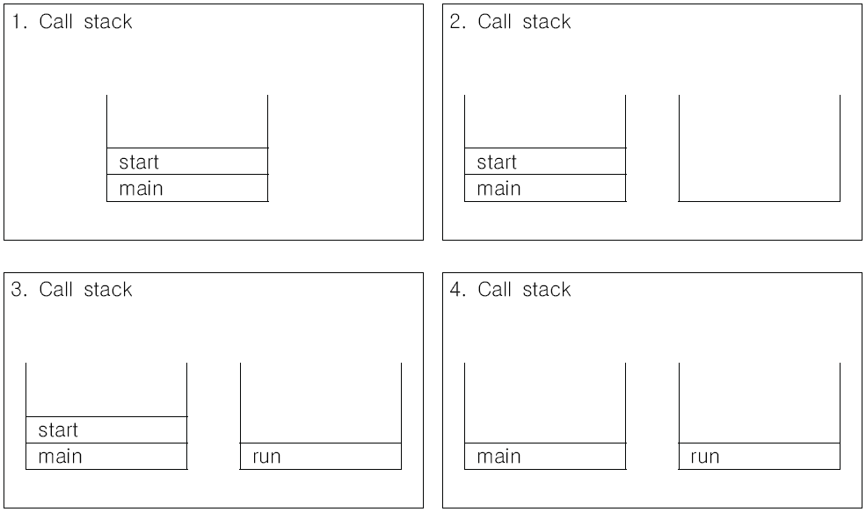
Java
Chapter 12. 쓰레드(thread)
의
정석
http://www.javachobo.com
1.5 start() & run()

Slide 8
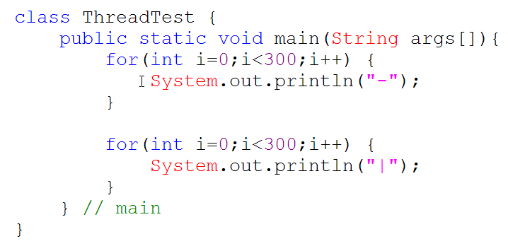
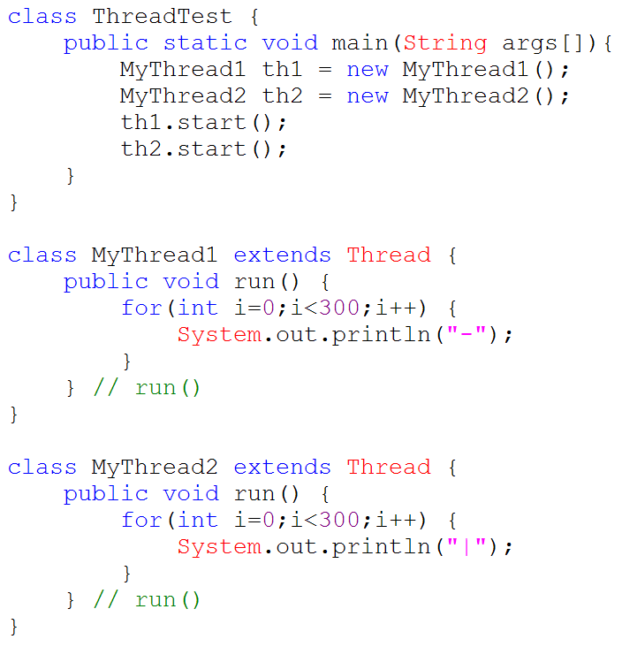
Java
Chapter 12. 쓰레드(thread)
의
정석
http://www.javachobo.com
1.6 싱글쓰레드 vs. 멀티쓰레드(1)
▶ 싱글쓰레드
▶ 멀티쓰레드
A
B
t(시간)
A
A
B
A
B
A
B
A
B
B
t(시간)
t(시간)

Slide 9
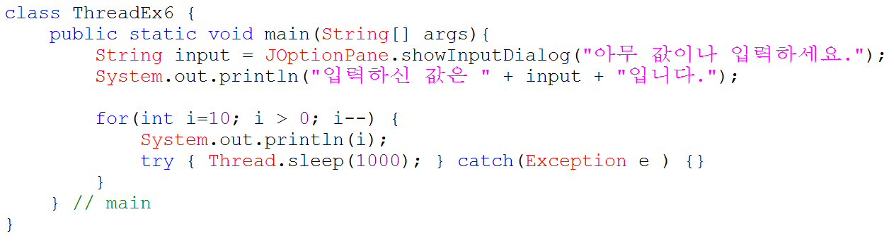
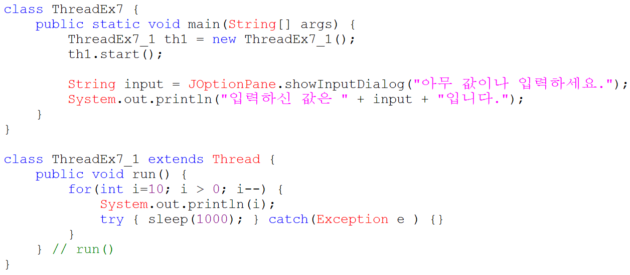
Java
Chapter 12. 쓰레드(thread)
의
정석
http://www.javachobo.com
1.6 싱글쓰레드 vs. 멀티쓰레드(2)
▶ 싱글쓰레드
사용자 입력을 기다리는 구간
A
A
B
t(시간)
▶ 멀티쓰레드
A
B
A
B
t(시간)

Slide 10
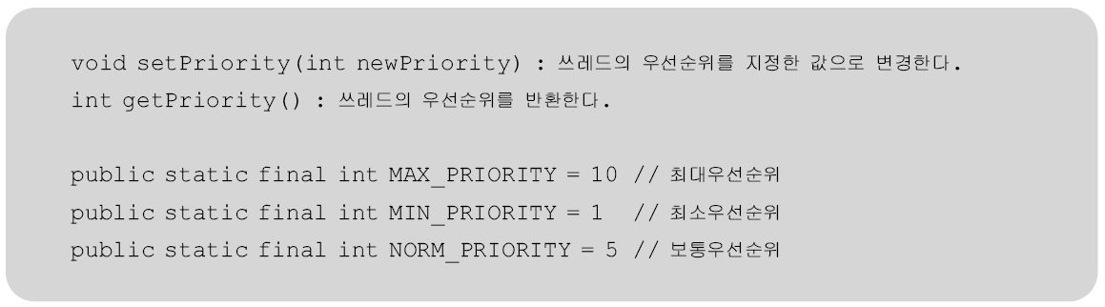
Java
Chapter 12. 쓰레드(thread)
의
정석
http://www.javachobo.com
1.7 쓰레드의 우선순위(priority of thread)
“작업의 중요도에 따라 쓰레드의 우선순위를 다르게 하여
특정 쓰레드가 더 많은 작업시간을 갖도록 할 수 있다. ”
▶ 우선순위가 같은 경우
▶ A의 우선순위가 높은 경우
A
B
A
B
A
B
A
B
A
B
A
B
A
B
t(시간)
t(시간)

Slide 11
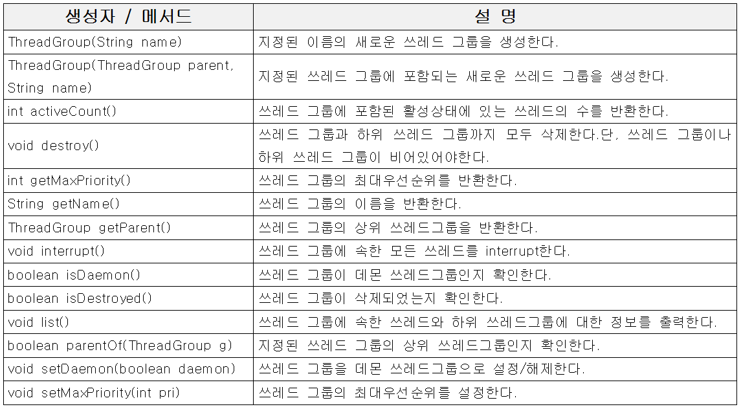
Java
Chapter 12. 쓰레드(thread)
의
정석
http://www.javachobo.com
1.8 쓰레드 그룹(ThreadGroup)
- 서로 관련된 쓰레드를 그룹으로 묶어서 다루기 위한 것
- 모든 쓰레드는 반드시 하나의 쓰레드 그룹에 포함되어 있어야 한다.
- 쓰레드 그룹을 지정하지 않고 생성한 쓰레드는 ‘main쓰레드 그룹’에 속한다.
- 자신을 생성한 쓰레드(조상 쓰레드)의 그룹과 우선순위를 상속받는다.

Slide 12
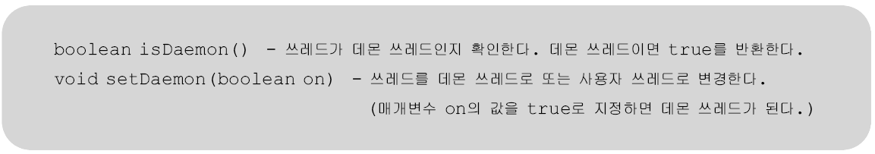
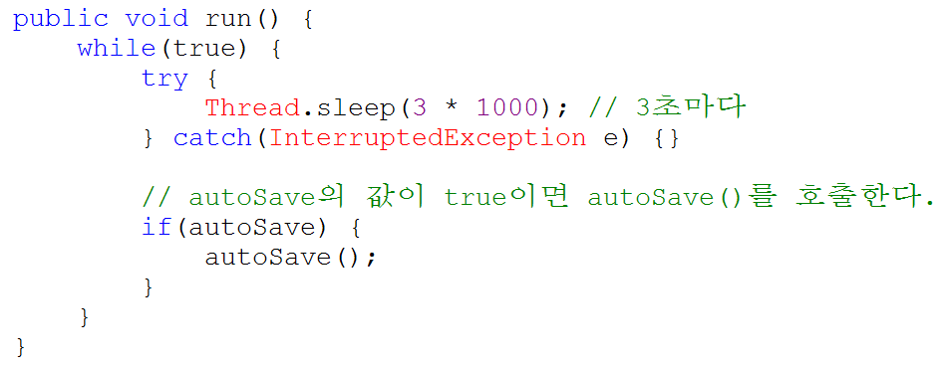
Java
Chapter 12. 쓰레드(thread)
의
정석
http://www.javachobo.com
1.9 데몬 쓰레드(daemon thread)
- 일반 쓰레드(non-daemon thread)의 작업을 돕는 보조적인 역할을 수행.
- 일반 쓰레드가 모두 종료되면 자동적으로 종료된다.
- 가비지 컬렉터, 자동저장, 화면자동갱신 등에 사용된다.
- 무한루프와 조건문을 이용해서 실행 후 대기하다가 특정조건이 만족되면
작업을 수행하고 다시 대기하도록 작성한다.
* setDaemon(boolean on)은 반드시 start()를 호출하기 전에 실행되어야 한다.
그렇지 않으면 IllegalThreadStateException이 발생한다.

Slide 13
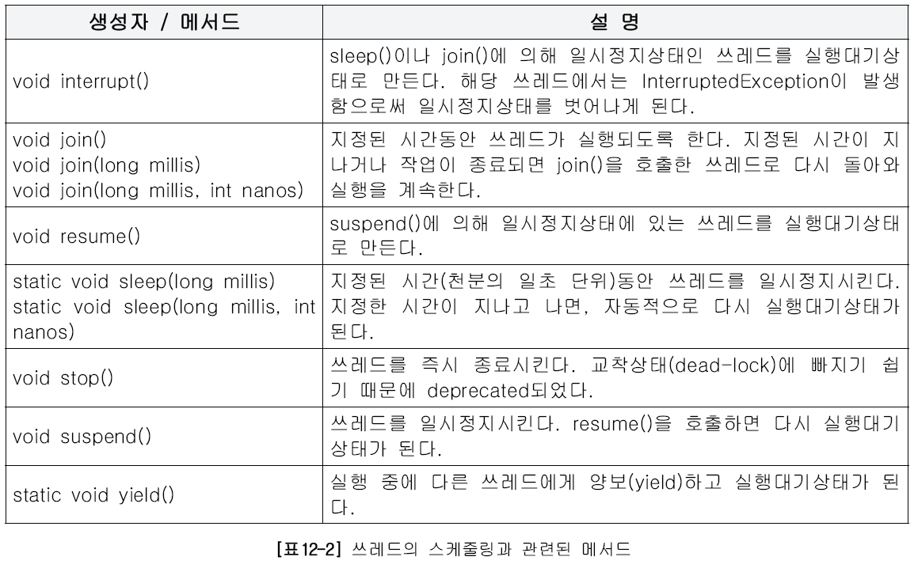
Java
Chapter 12. 쓰레드(thread)
의
정석
http://www.javachobo.com
1.10 쓰레드의 실행제어
* resume(), stop(), suspend()는 쓰레드를 교착상태로 만들기 쉽기 때문에 deprecated되었다.

Slide 14
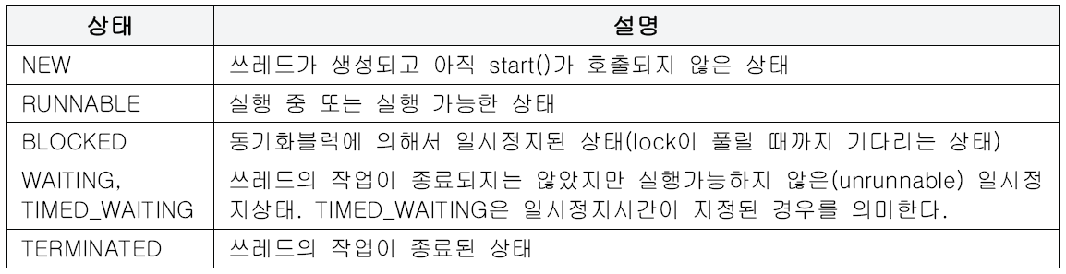
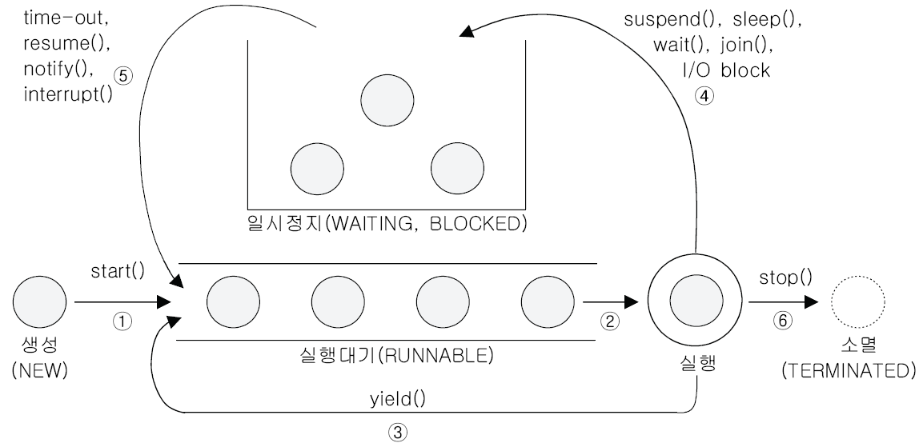
Java
Chapter 12. 쓰레드(thread)
의
정석
http://www.javachobo.com
1.11 쓰레드의 상태(state of thread)

Slide 15
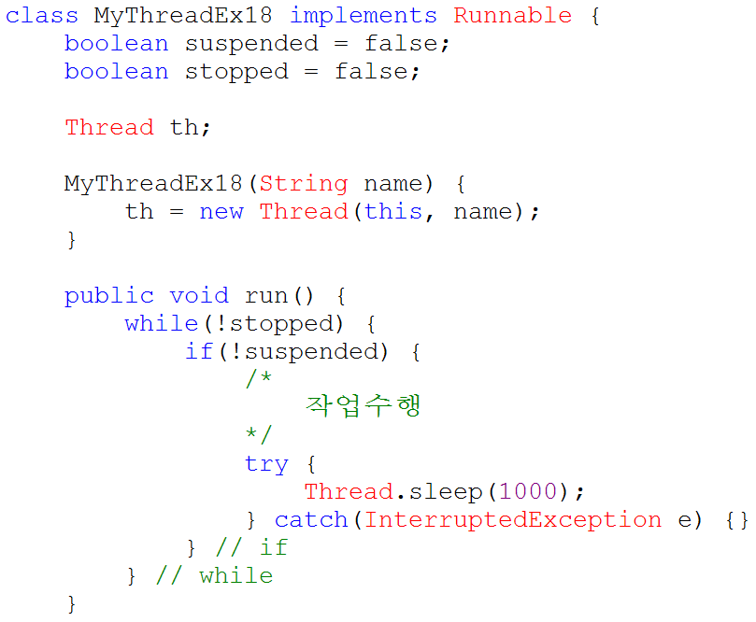
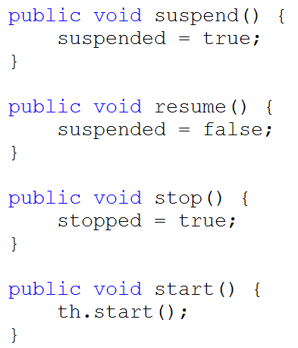
Java
Chapter 12. 쓰레드(thread)
의
정석
http://www.javachobo.com
1.12 쓰레드의 실행제어 – Example1

Slide 16
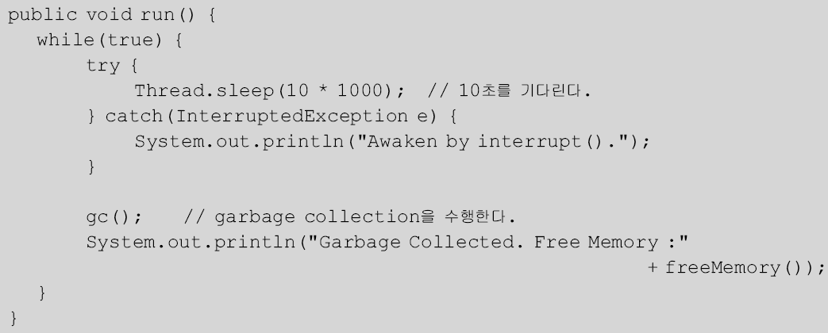
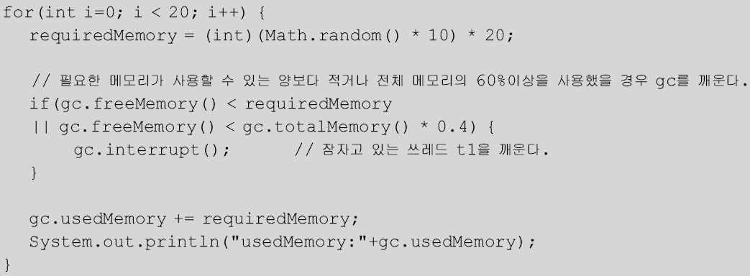
Java
Chapter 12. 쓰레드(thread)
의
정석
http://www.javachobo.com
1.12 쓰레드의 실행제어 – Example2

Slide 17
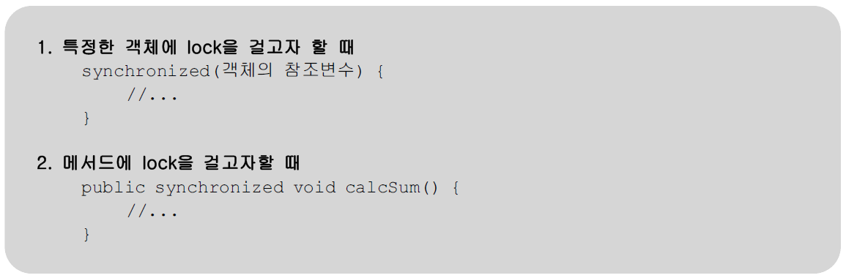
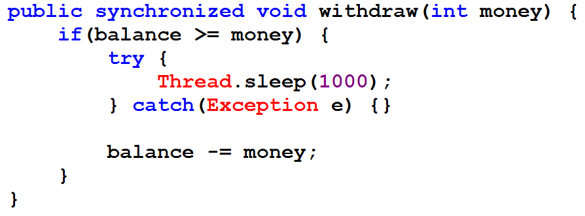
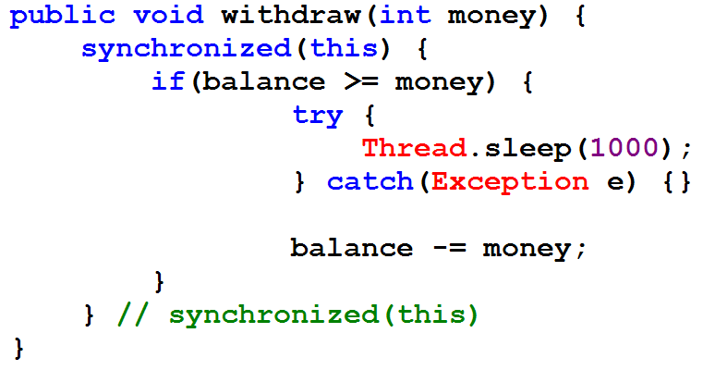
Java
Chapter 12. 쓰레드(thread)
의
정석
http://www.javachobo.com
1.13 쓰레드의 동기화 - synchronized
- 한 번에 하나의 쓰레드만 객체에 접근할 수 있도록 객체에 락(lock)을 걸어서 데이터의 일관성을 유지하는 것.

Slide 18
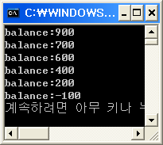
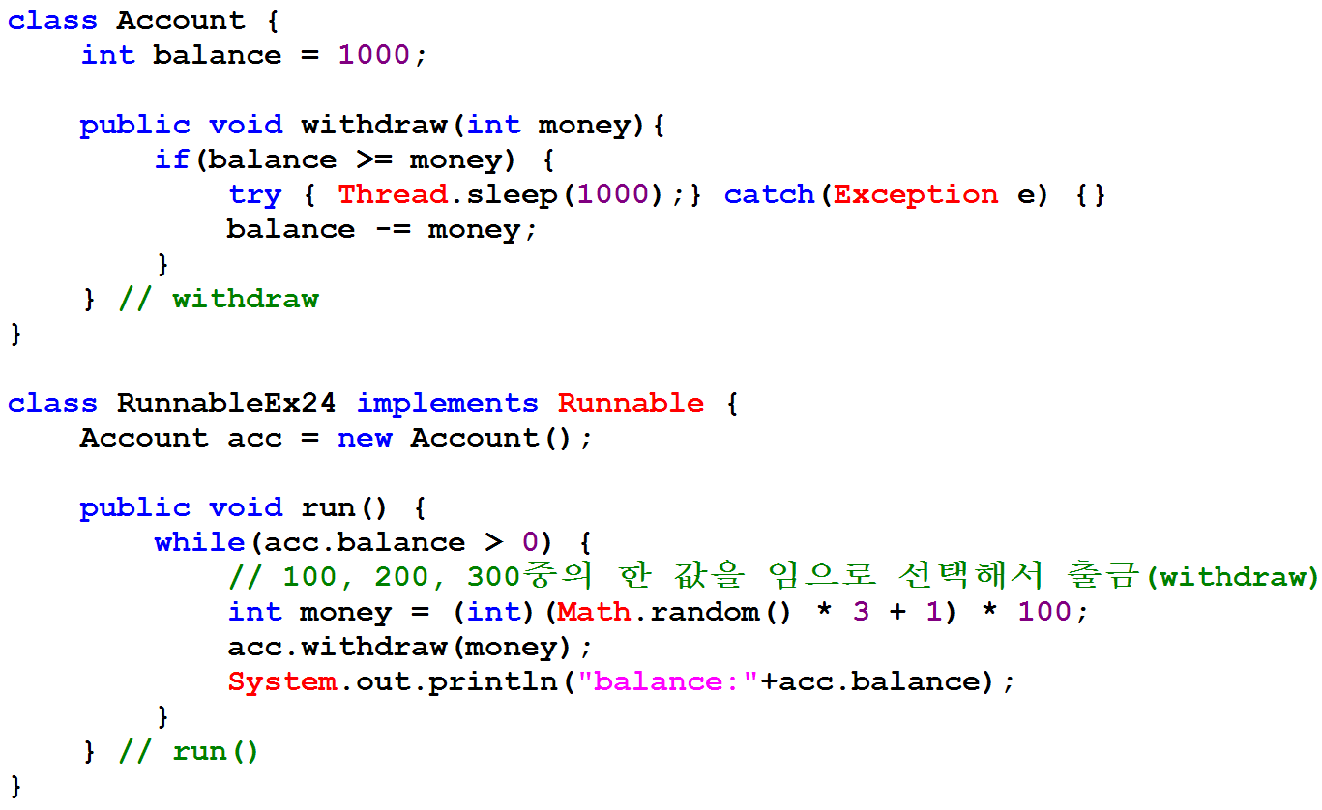
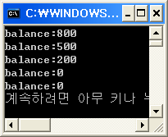
Java
Chapter 12. 쓰레드(thread)
의
정석
http://www.javachobo.com
1.13 쓰레드의 동기화 - Example
▶Synchronized없을 때
▶Synchronized있을 때

Slide 19
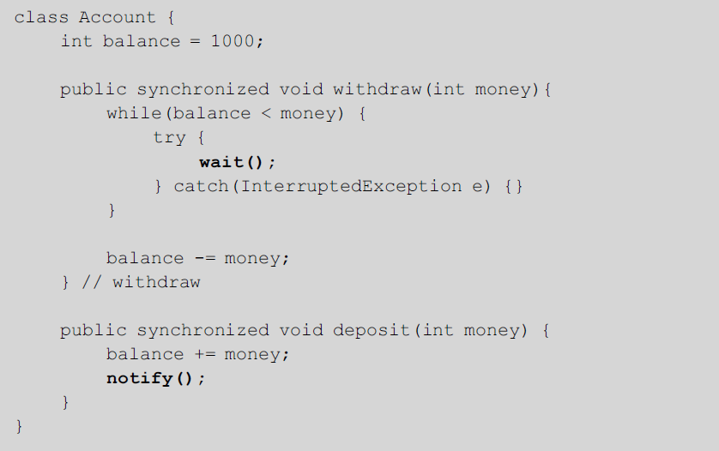
Java
Chapter 12. 쓰레드(thread)
의
정석
http://www.javachobo.com
1.14 쓰레드의 동기화 – wait(), notify(), notifyAll()
- 동기화의 효율을 높이기 위해 wait(), notify()를 사용.
- Object클래스에 정의되어 있으며, 동기화 블록 내에서만 사용할 수 있다.
▶wait() – 객체의 lock을 풀고 해당 객체의 쓰레드를 waiting pool에 넣는다.
▶notify() – waiting pool에서 대기중인 쓰레드 중의 하나를 깨운다.
▶notifyAll() – waiting pool에서 대기중인 모든 쓰레드를 깨운다.

Slide 20
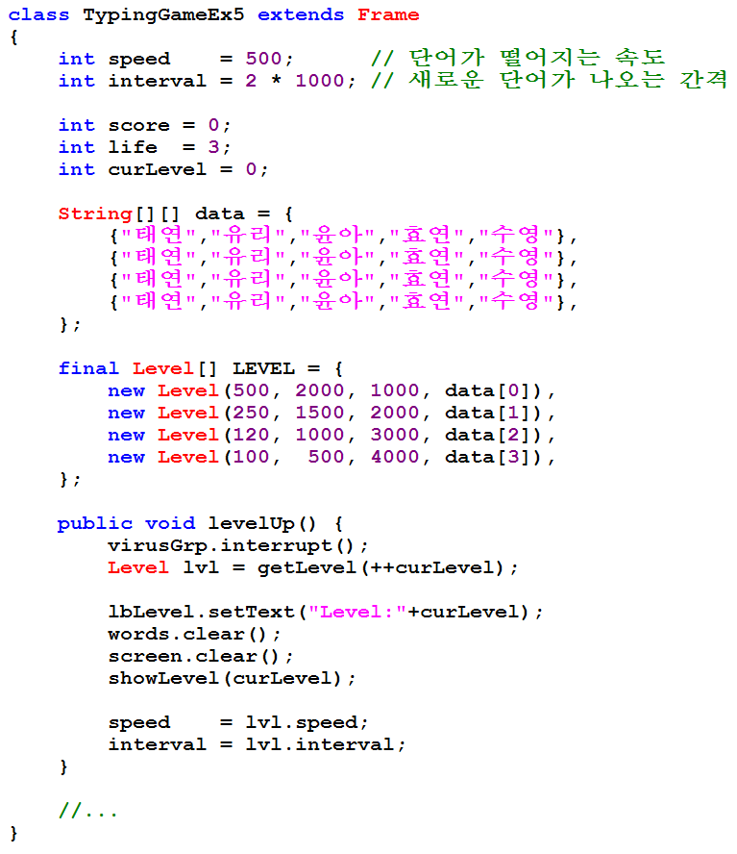
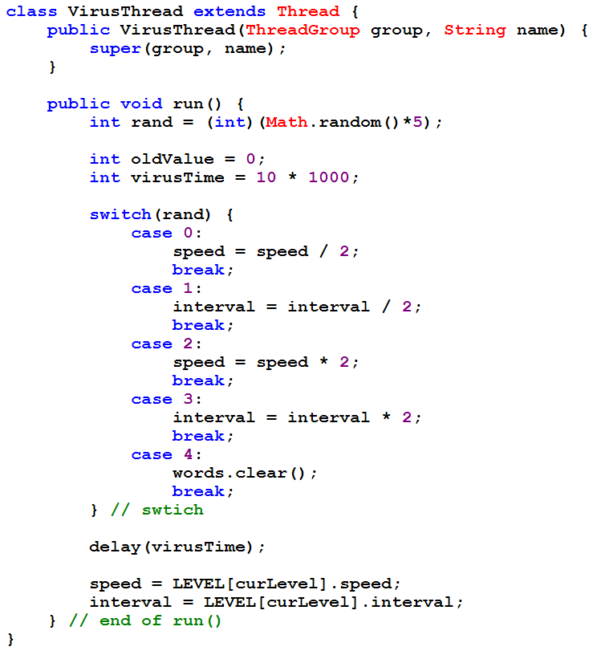
Java
Chapter 12. 쓰레드(thread)
의
정석
http://www.javachobo.com
1.14 쓰레드의 동기화 – Example2

Slide 21
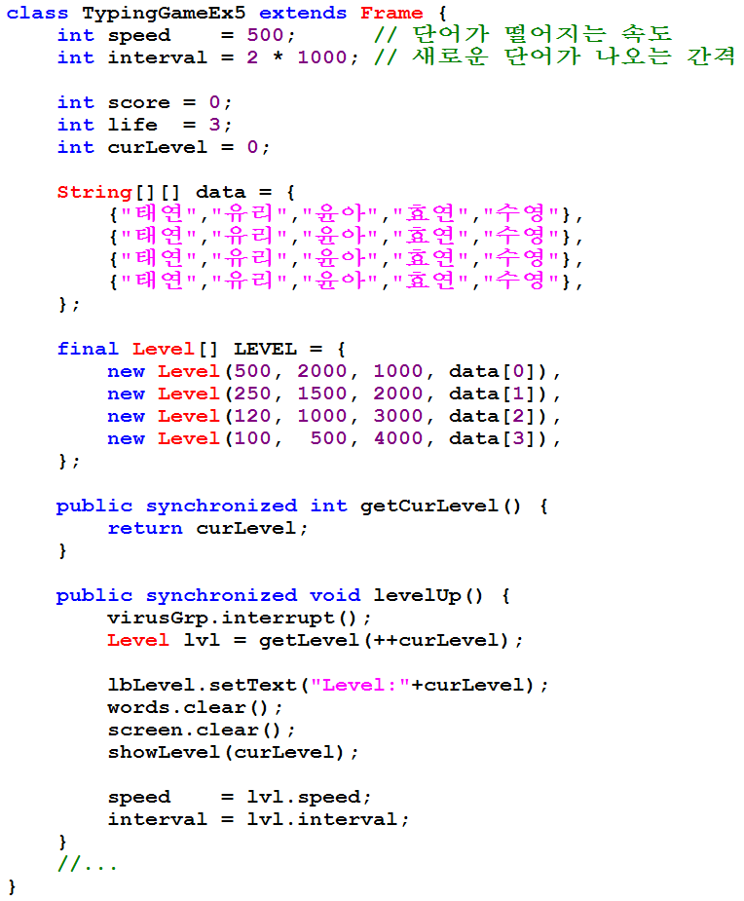
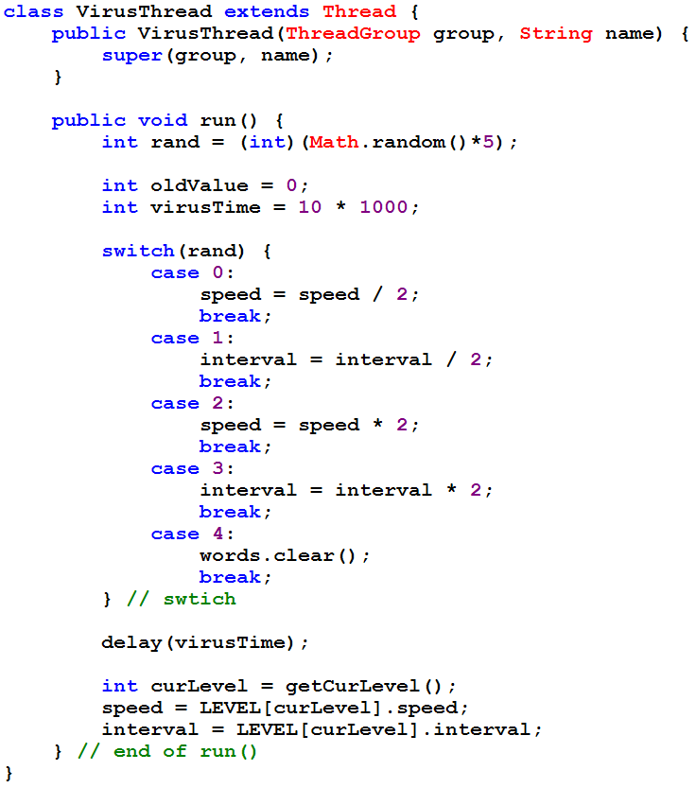
Java
Chapter 12. 쓰레드(thread)
의
정석
http://www.javachobo.com
1.14 쓰레드의 동기화 – Example2-1 improved

Slide 22
Java
Chapter 12. 쓰레드(thread)
의
정석
http://www.javachobo.com
감사합니다.
더 많은 동영상강좌를 아래의 사이트에서 구하실 수 있습니다.
http://www.javachobo.com
이 동영상강좌는 비상업적 용도일 경우에 한해서 저자의 허가없이 배포하실 수 있습니다.
그러나 일부 무단전제 및 변경은 금지합니다.
관련문의 : 남궁성 castello@naver.com

